Slide 1
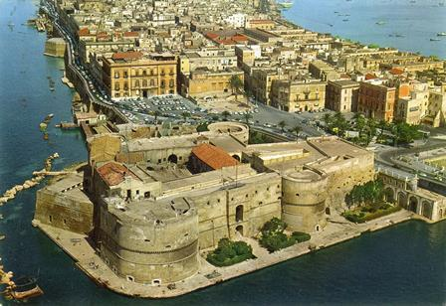
TARANTO ORAŞUL CELOR DOUĂ MĂRI

Slide 2
1. Descriere generală 2. Oraşul vechi. 3. Oraşul nou.

Slide 3
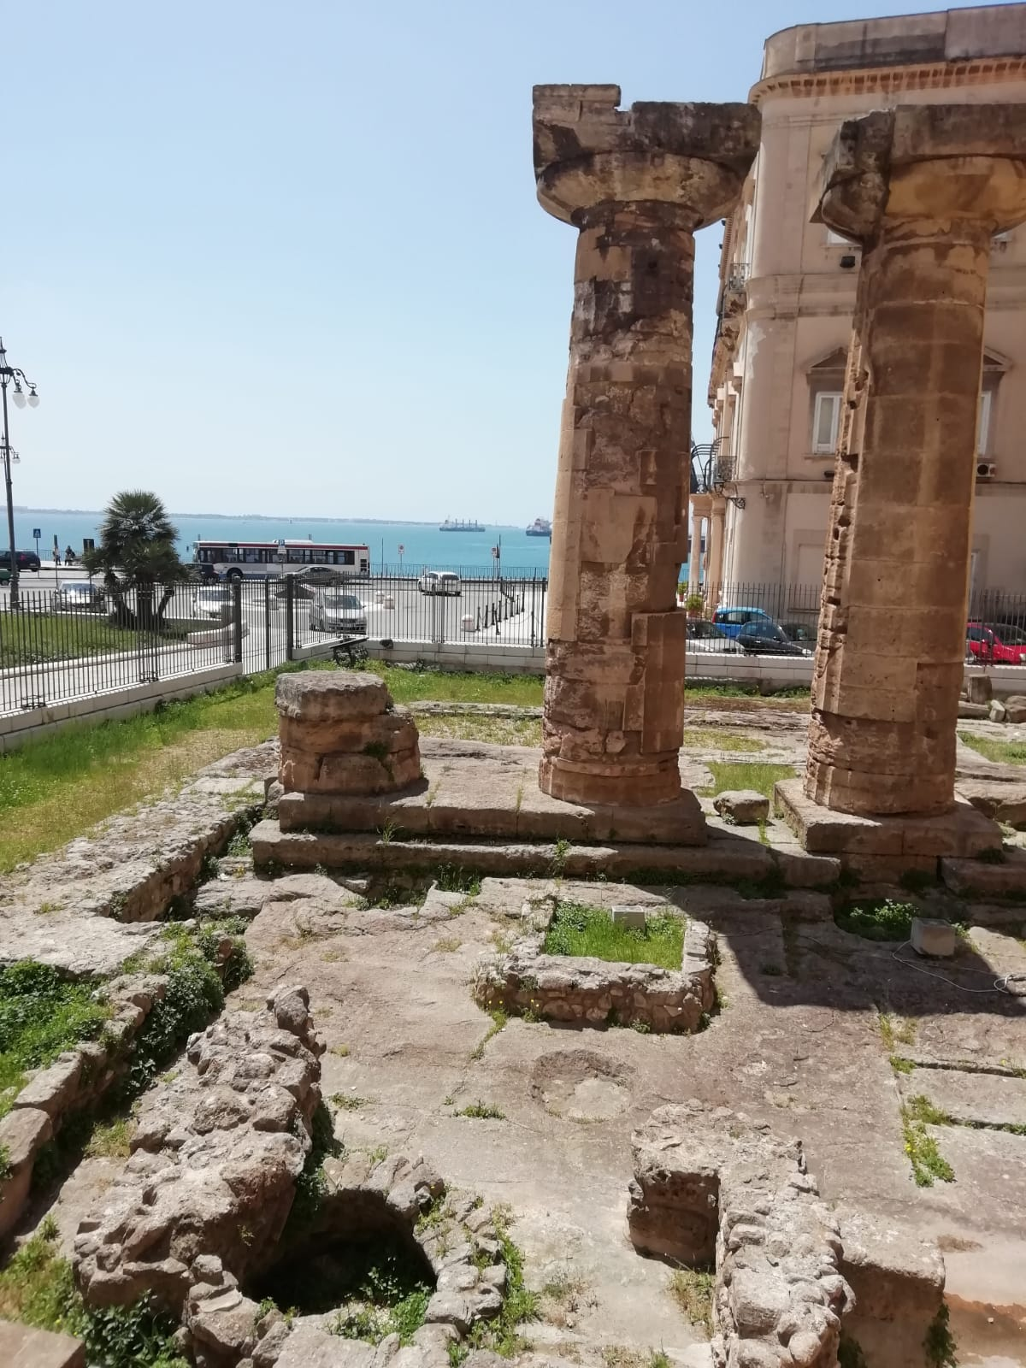
1. Oraşul TARANTO a fost întemeiat în sec 6 Î. CH., denumirea provine de la vechea cetate grecească TARAS

Slide 4
Coloanele dorice
Coloanele dorice din Templul lui Poseidon

Slide 5
Azi oraşul Taranto este capitala provinciei cu acelaşi nume.
Este situat lângă golful Taranto format de Marea Ionică.
Are industrie metalurgică, petrochimică.
Ocupaţia de bază e agricultura, pescuitul, creşterea stridiilor.

Slide 6
2.
Partea veche a oraşului a fost izolată pe o insulă.
2 poduri fac legătura între cele 2 părţi ale oraşului, dintre care unul este mobil (permite trecerea navelor între cele 2 mări).

Slide 7
În oraşul vechi este situat Castelul Aragonez, refăcut în sec XV de către regele Ferdinand de Aragon.

Slide 8
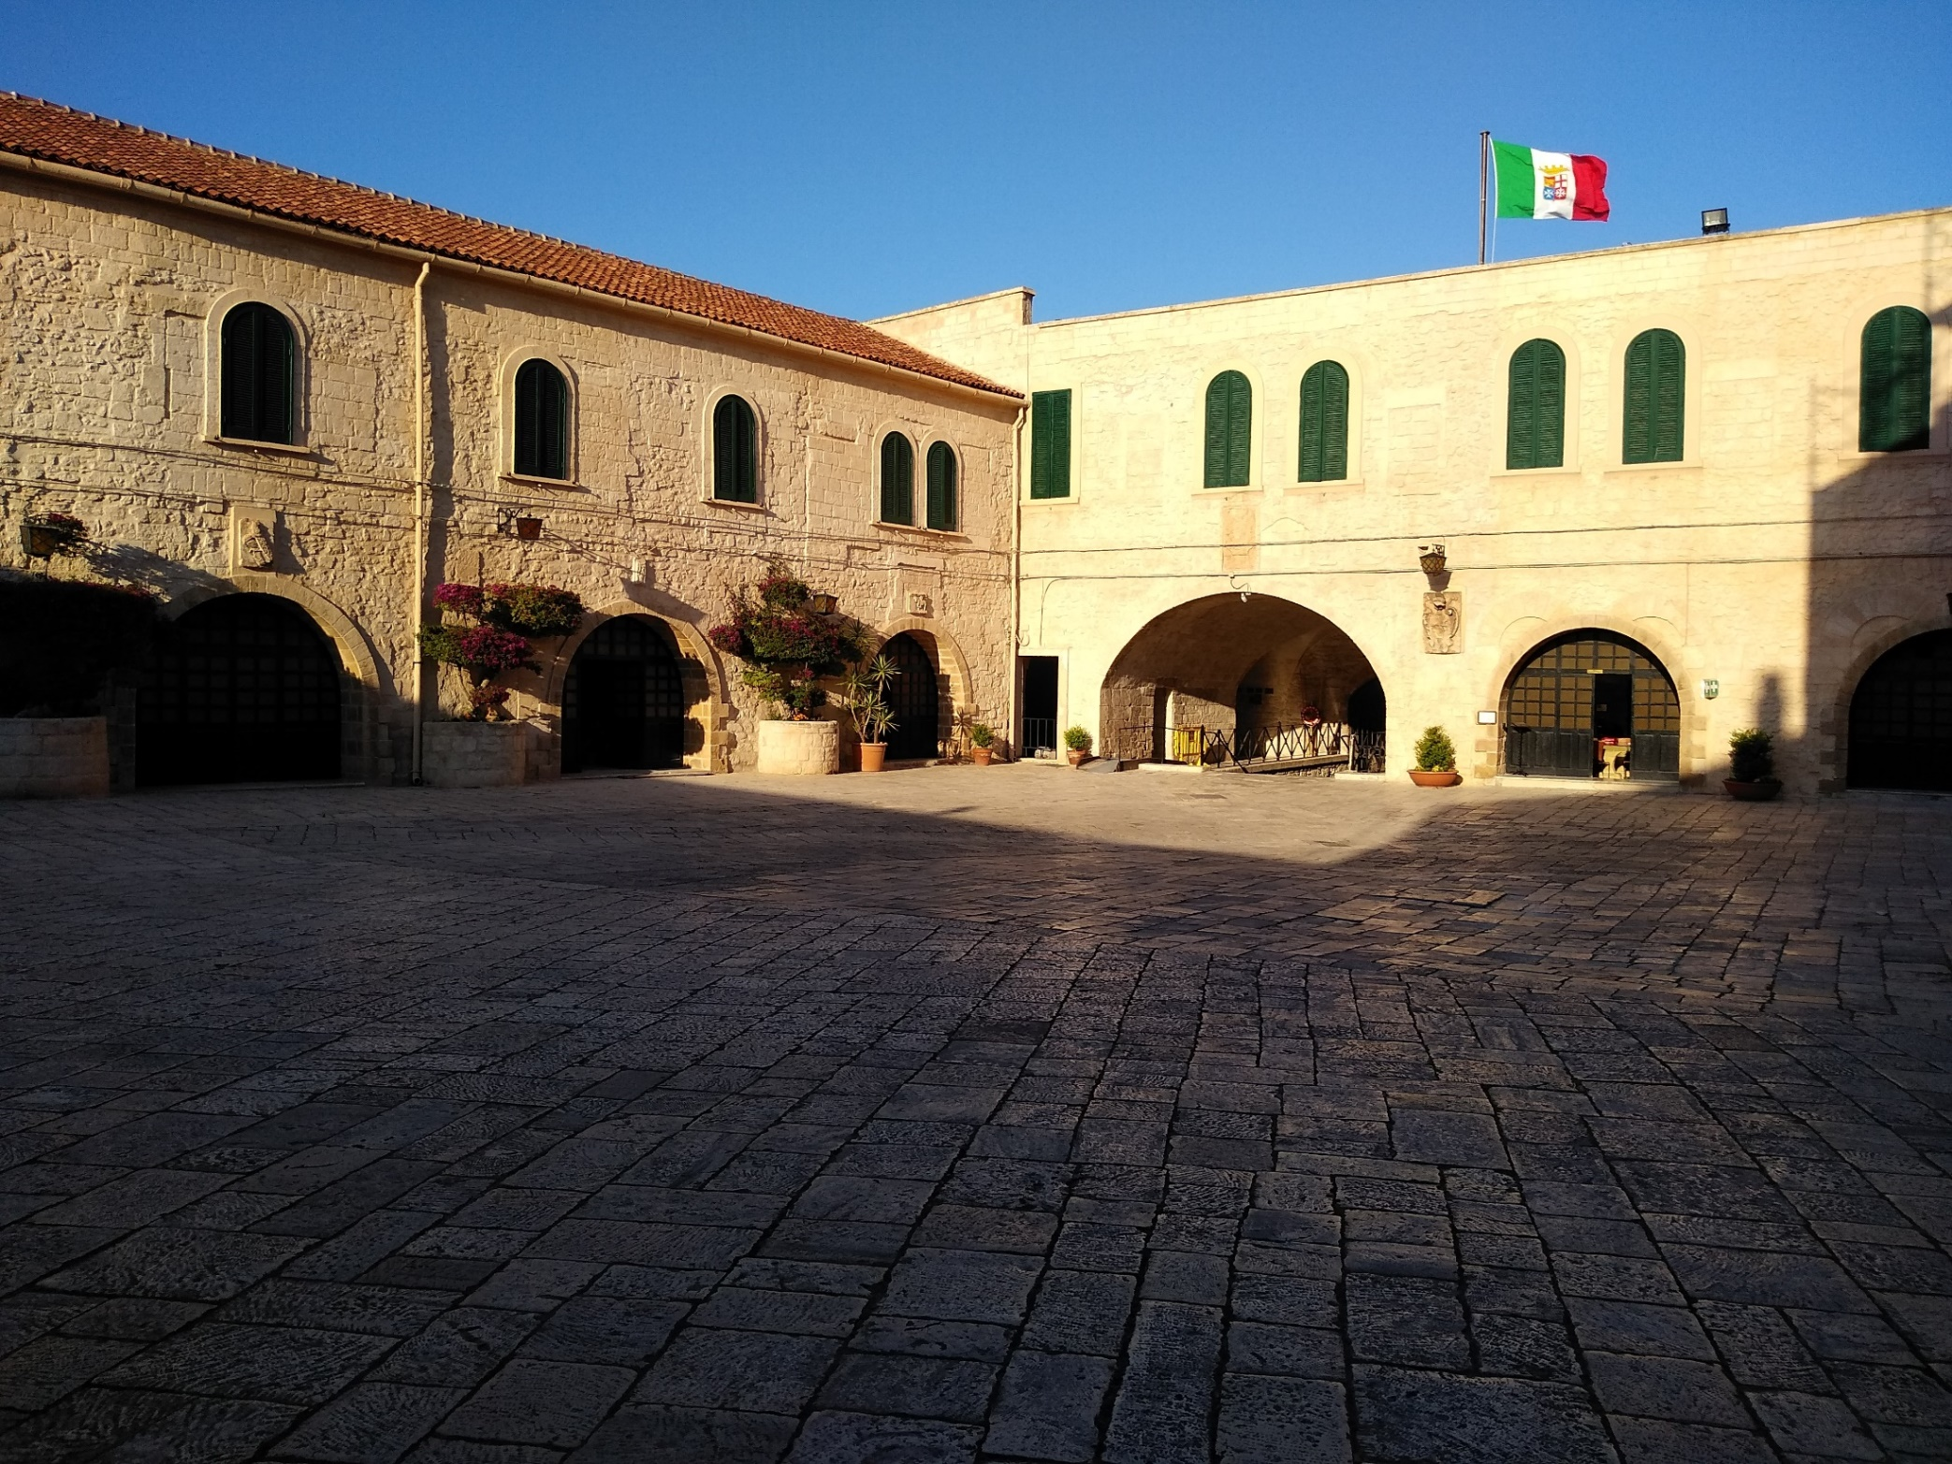

Slide 9
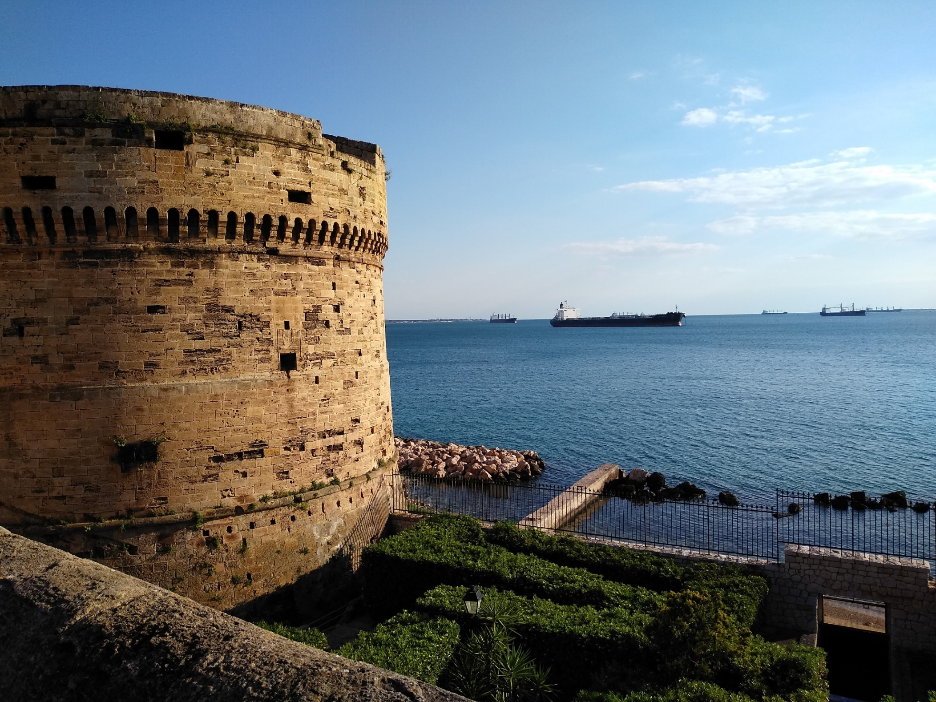

Slide 10
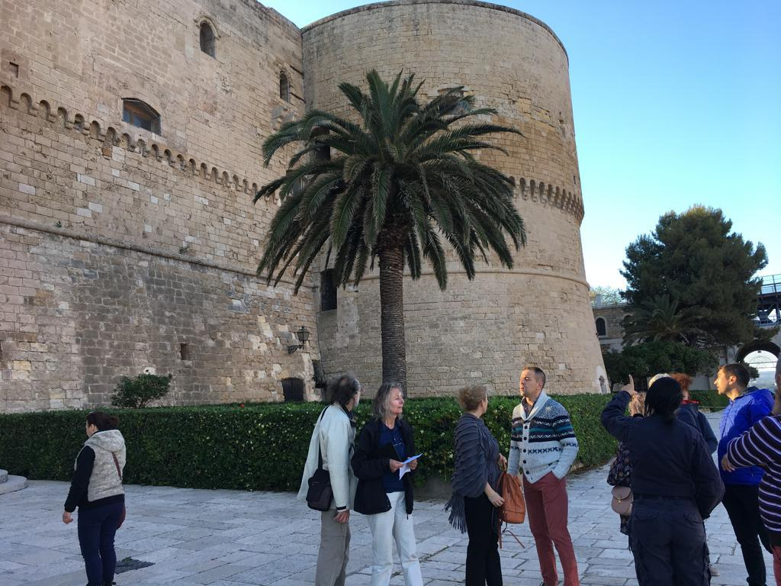

Slide 11
Catedrala din Taranto ridicată în 1071 pe ruinele unei foste biserici este una dintre cele mai vechi din zonă, construite în stil romanic.

Slide 12
San Cataldo este patronul spiritual şi ocrotitor al oraşului Taranto.
A fost primul episcop al Tarantului

Slide 13
Oraşul vechi păstrează arhitectura specifică sudului Italiei

Slide 14
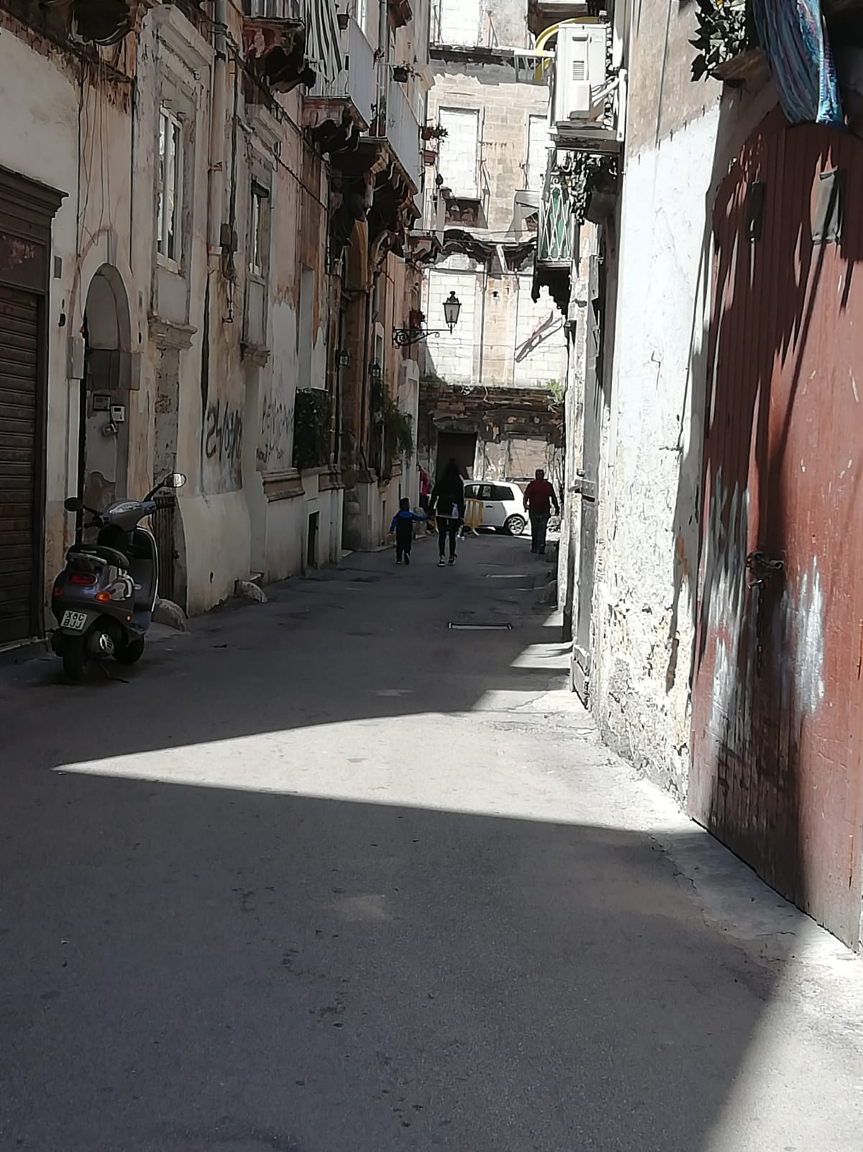

Slide 15
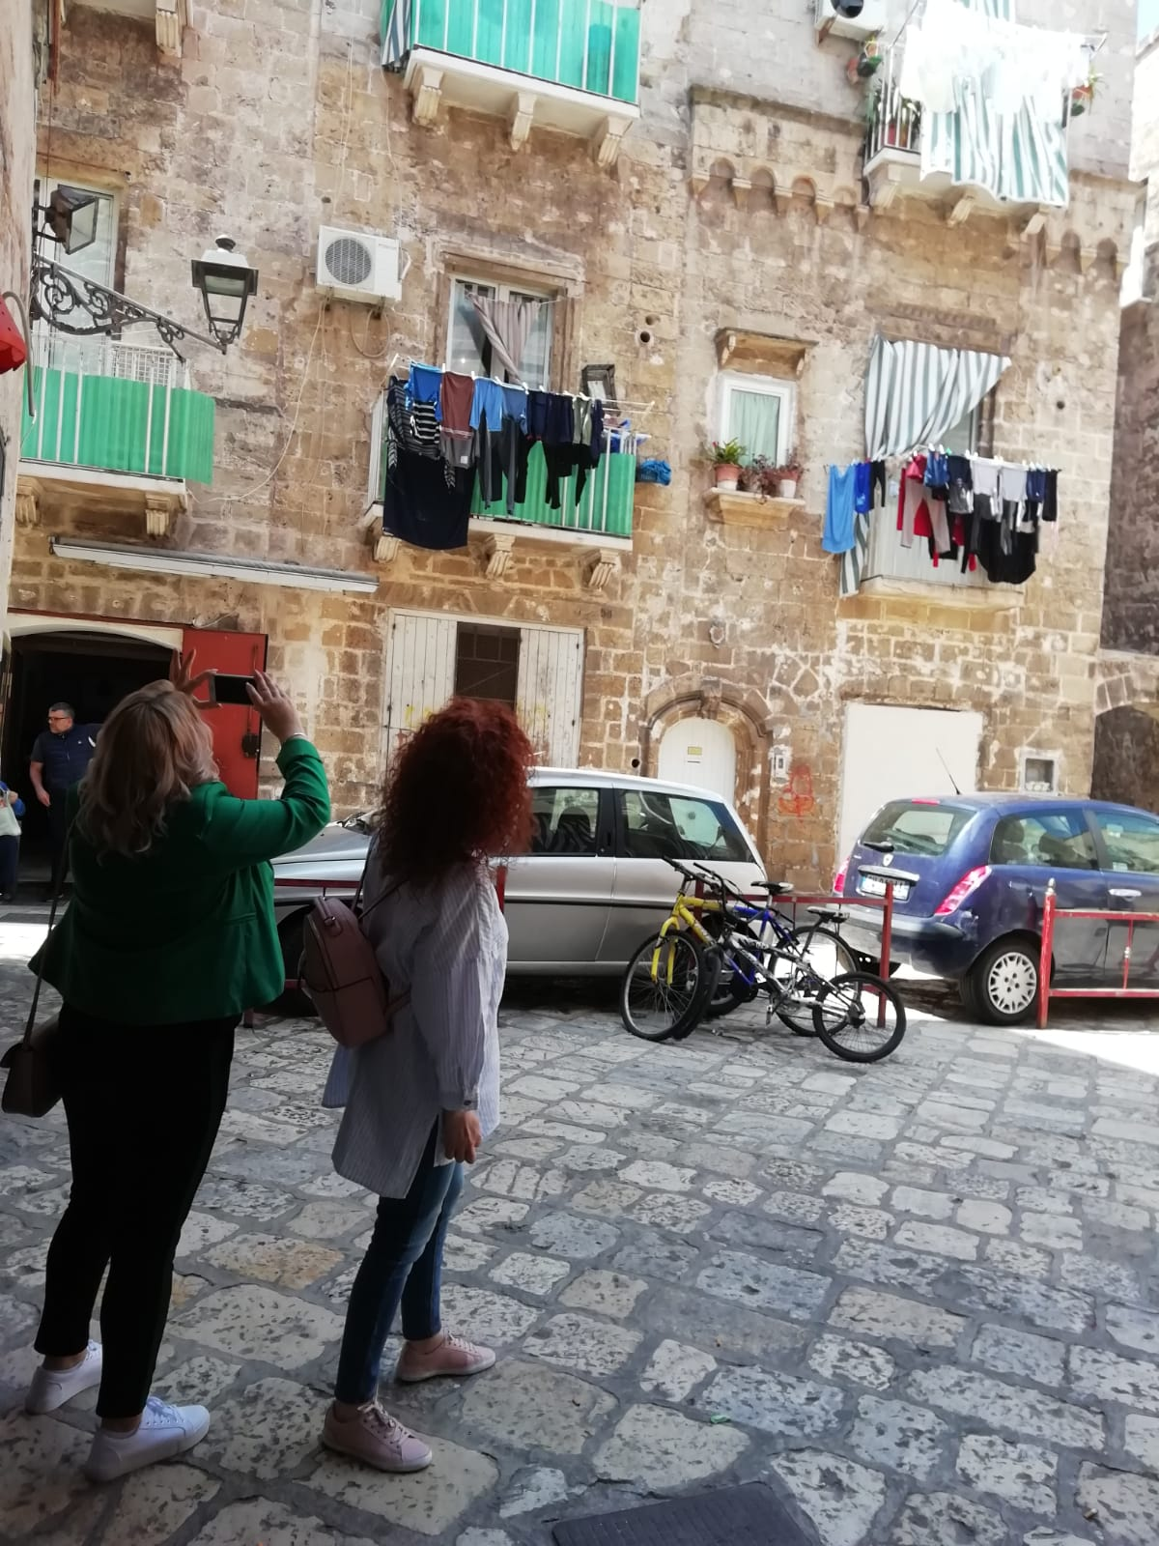

Slide 16
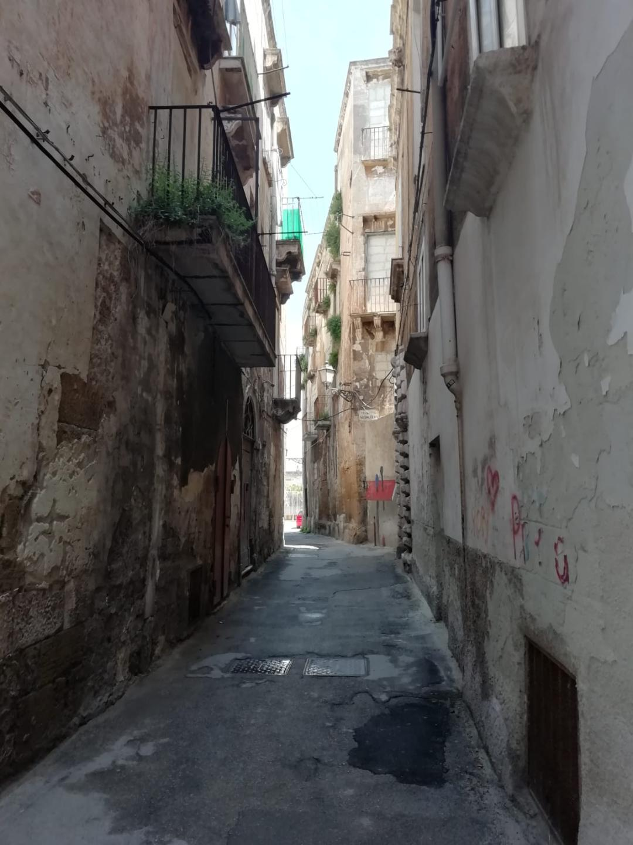

Slide 17
3.
Oraşul nou caracterizat prin vegetaţie mediteraneeană.

Slide 18
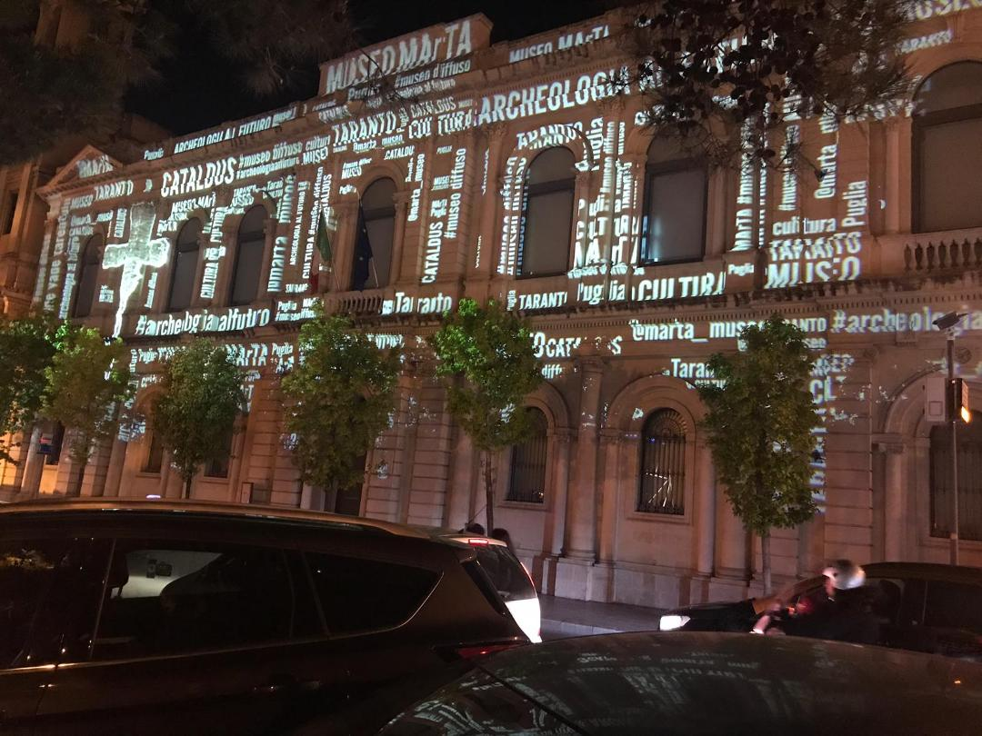
MUZEUL NAŢIONAL DE ARHEOLOGIE

Slide 19
ZILELE ORAŞULUI TARANTO, DEDICATE LUI SAN CATALDO

Slide 20
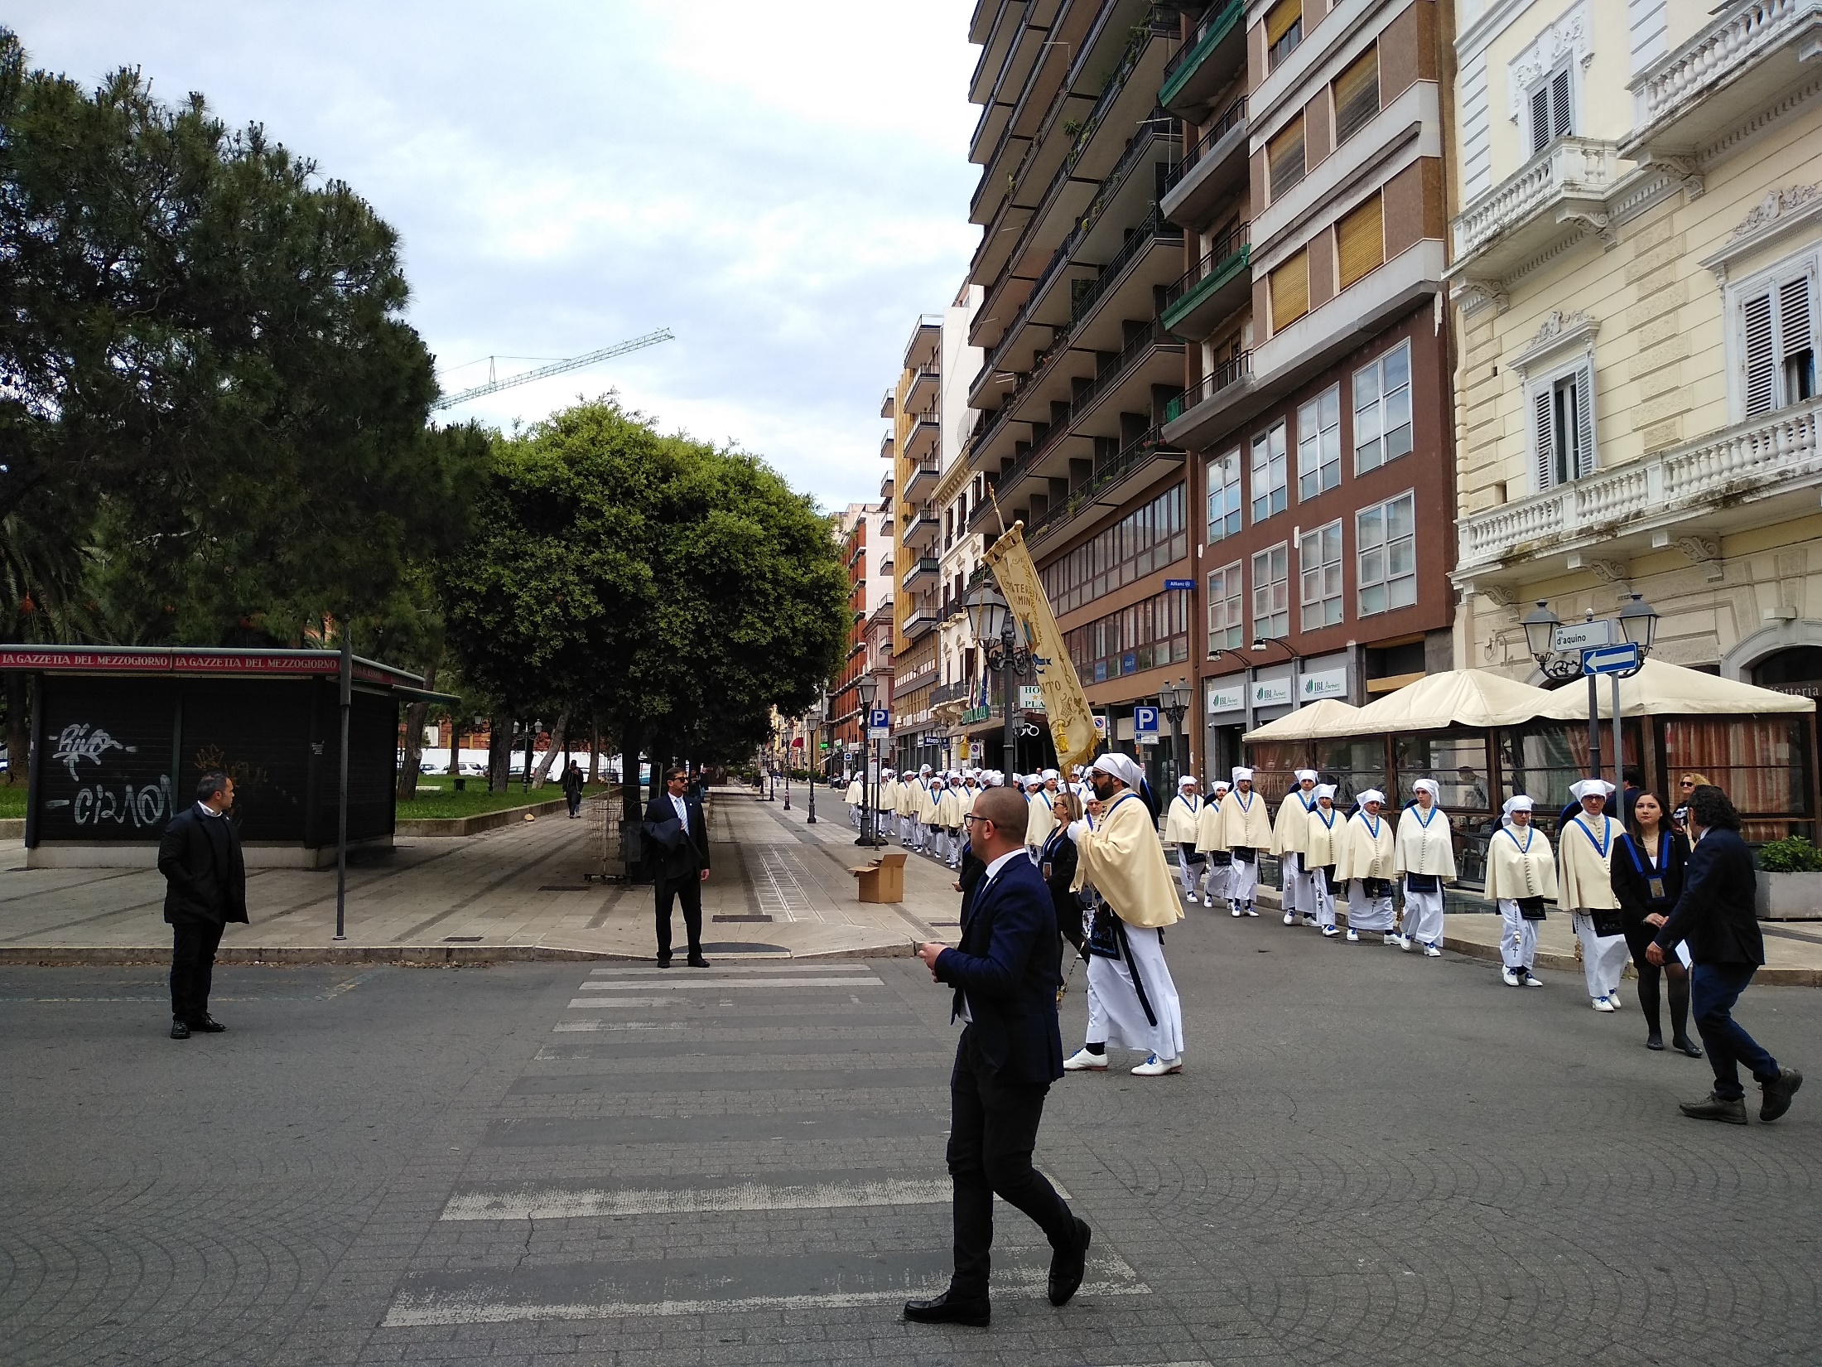

Slide 21
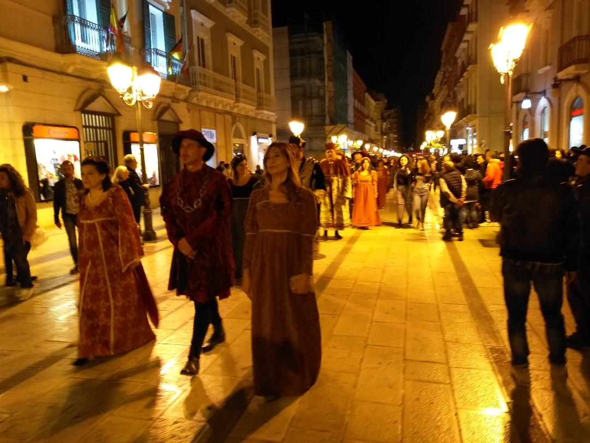

Slide 22
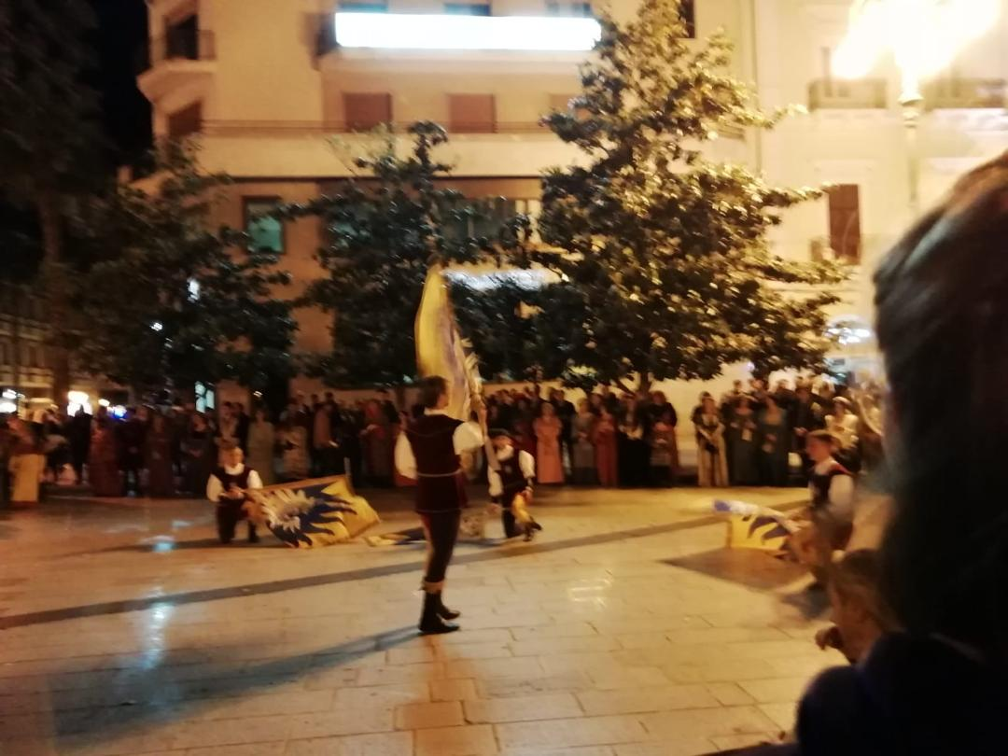
DEMONSTRAŢIE DE MÂNUIREA STEAGURILOR

Slide 23
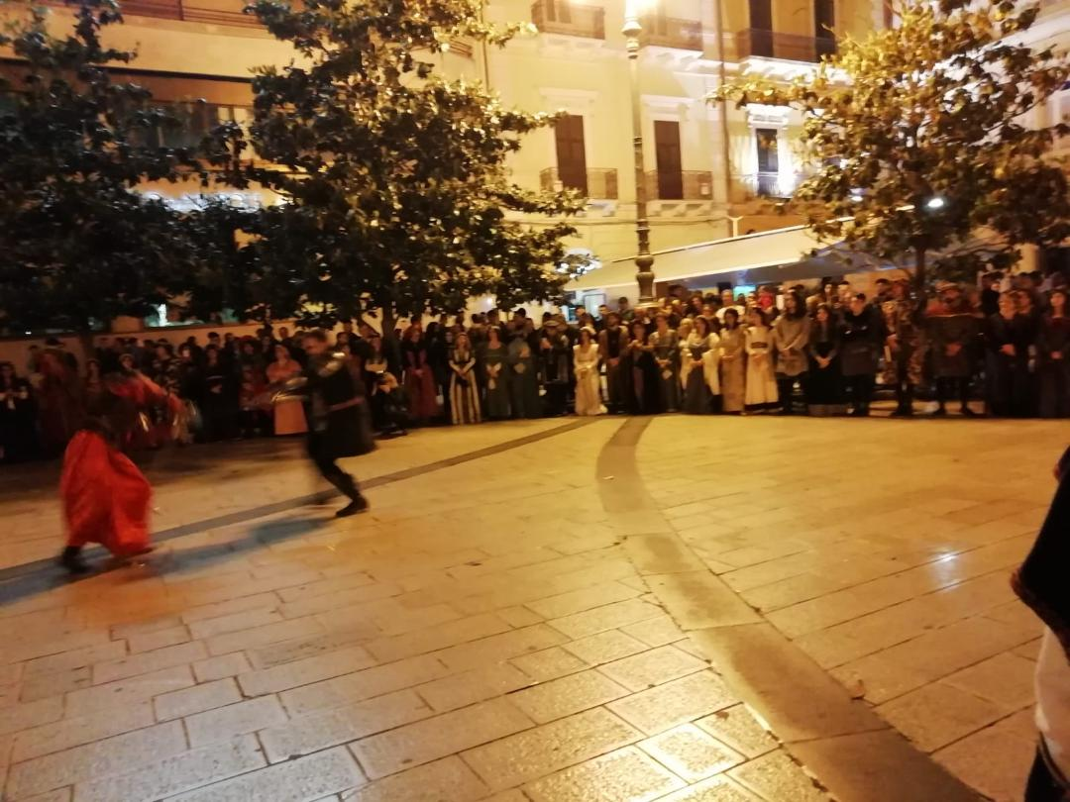

Slide 24
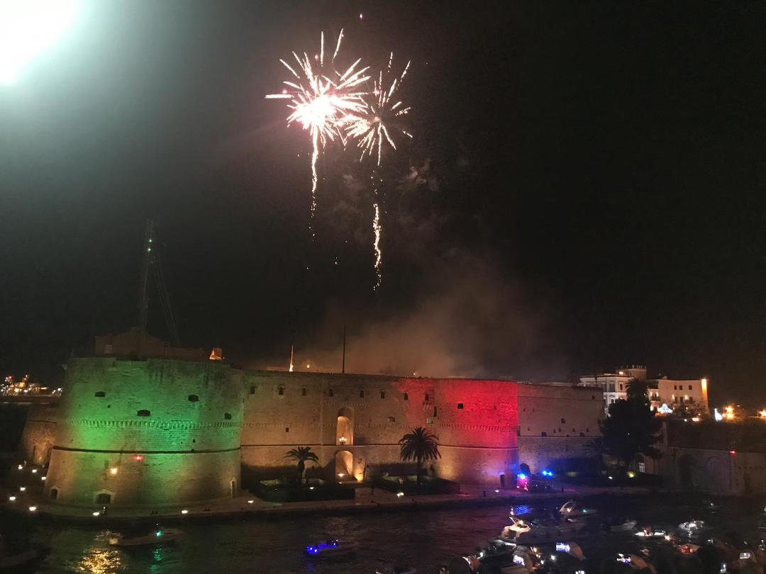

Slide 25
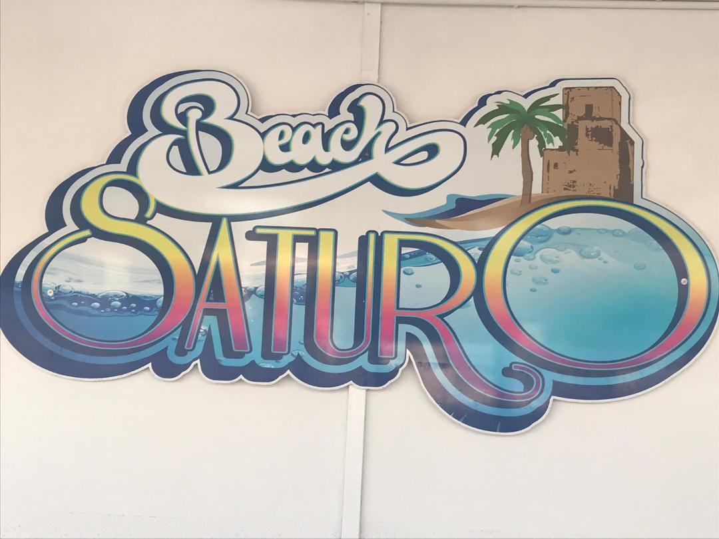
.

Slide 26
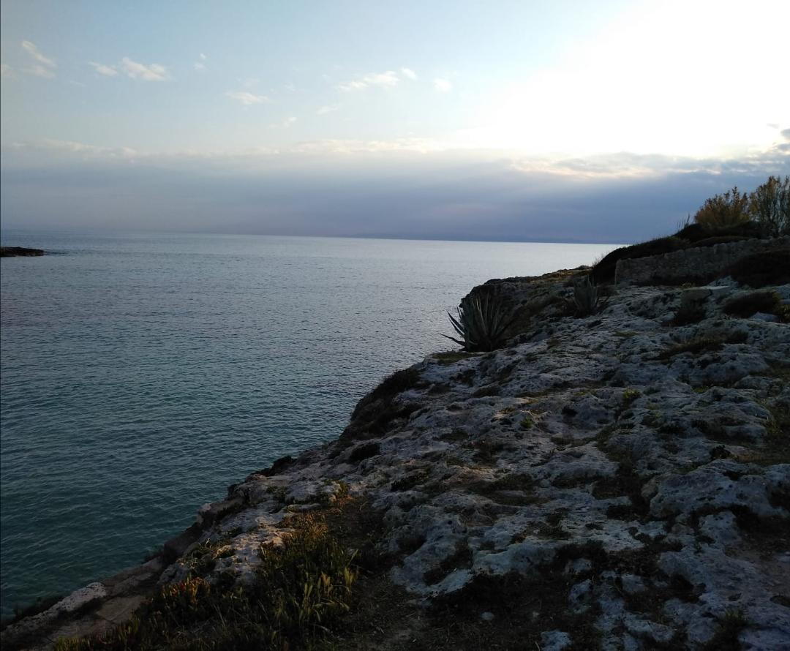
SATURO locul unde au debarcat coloniştii greci în sec.VIII Î.C., care apoi au întemeiat oraşul Taranto

Slide 30
Dans popular tradiţional pizzicata

Slide 36
Bucătăria italiană

Slide 39
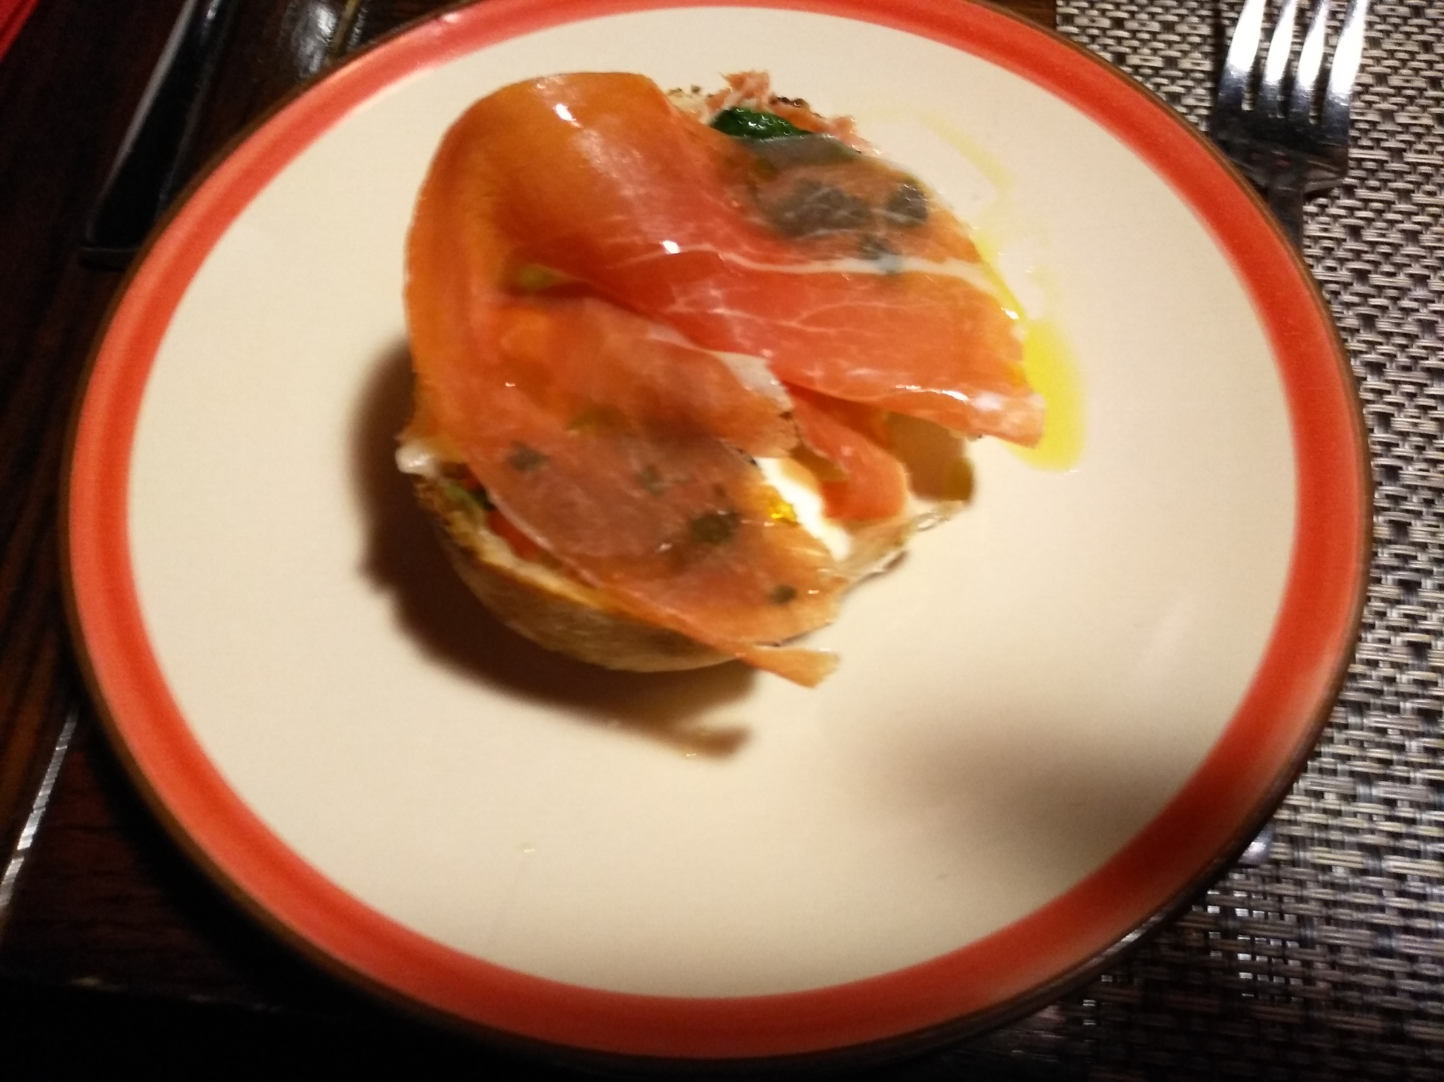

Slide 40
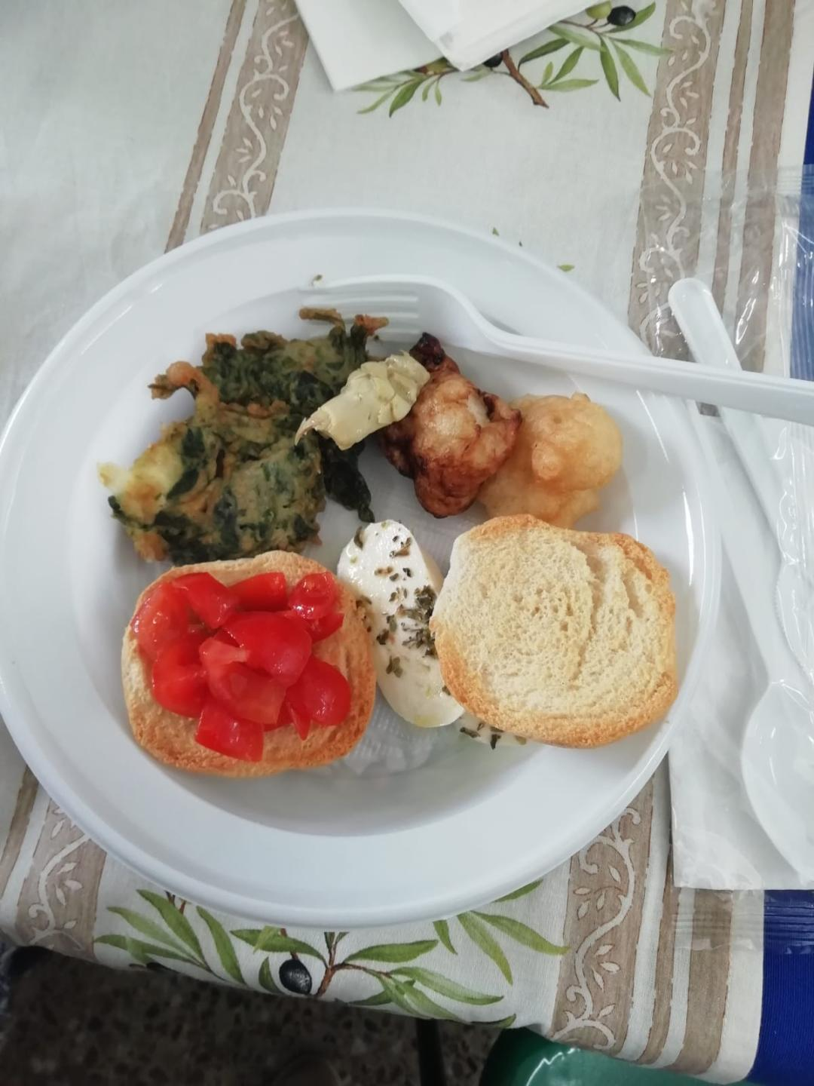

Slide 41
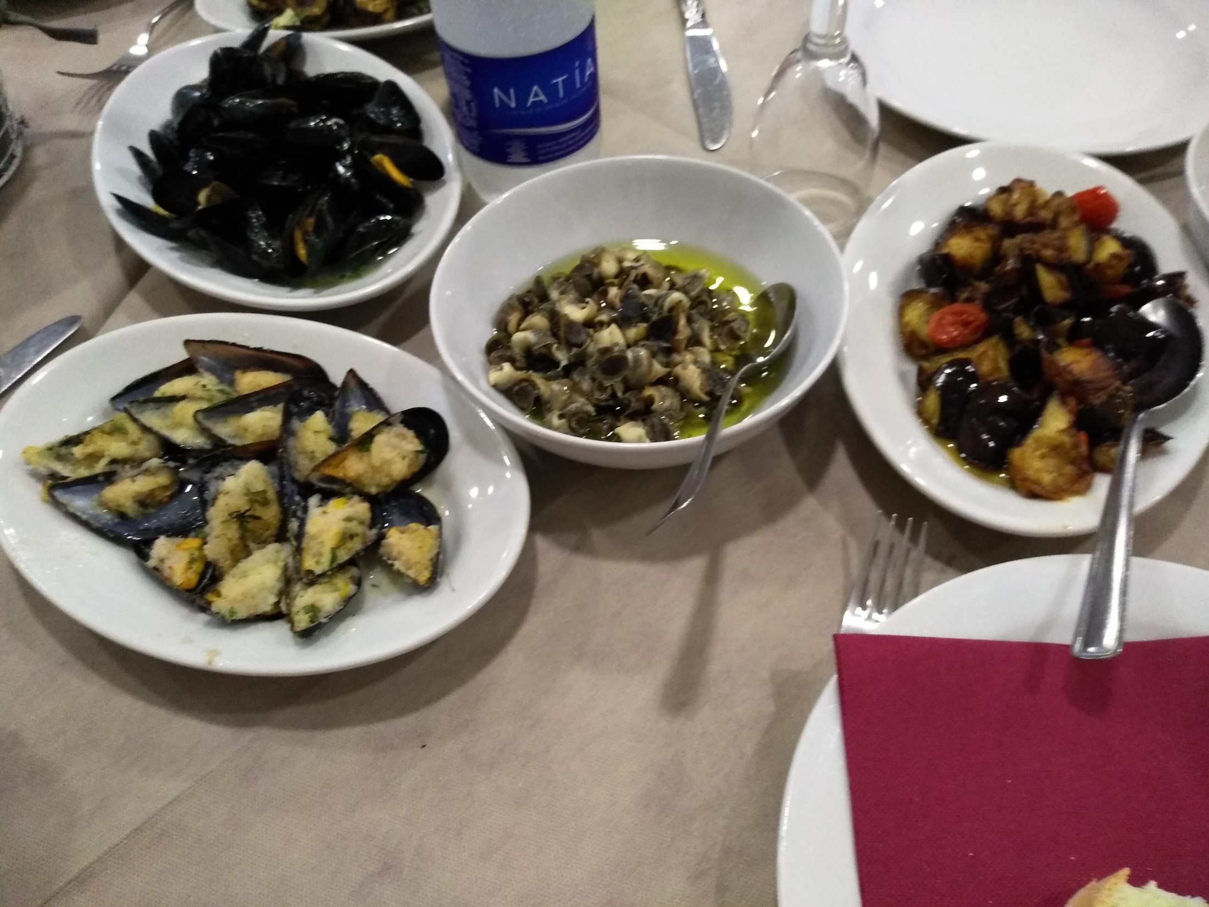

Slide 42
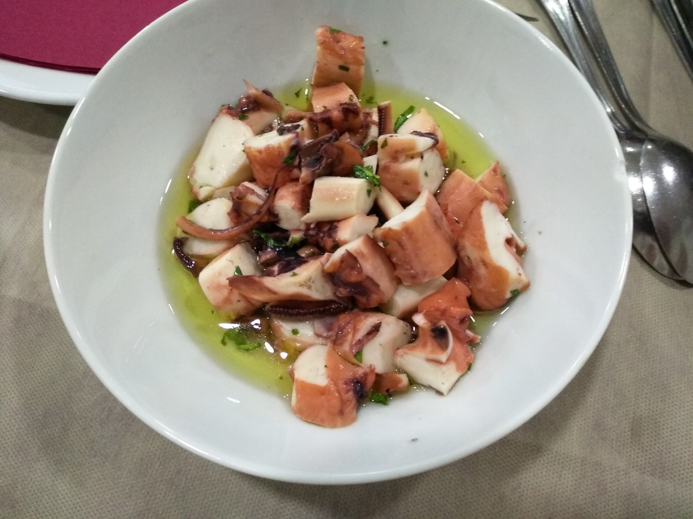

Slide 45
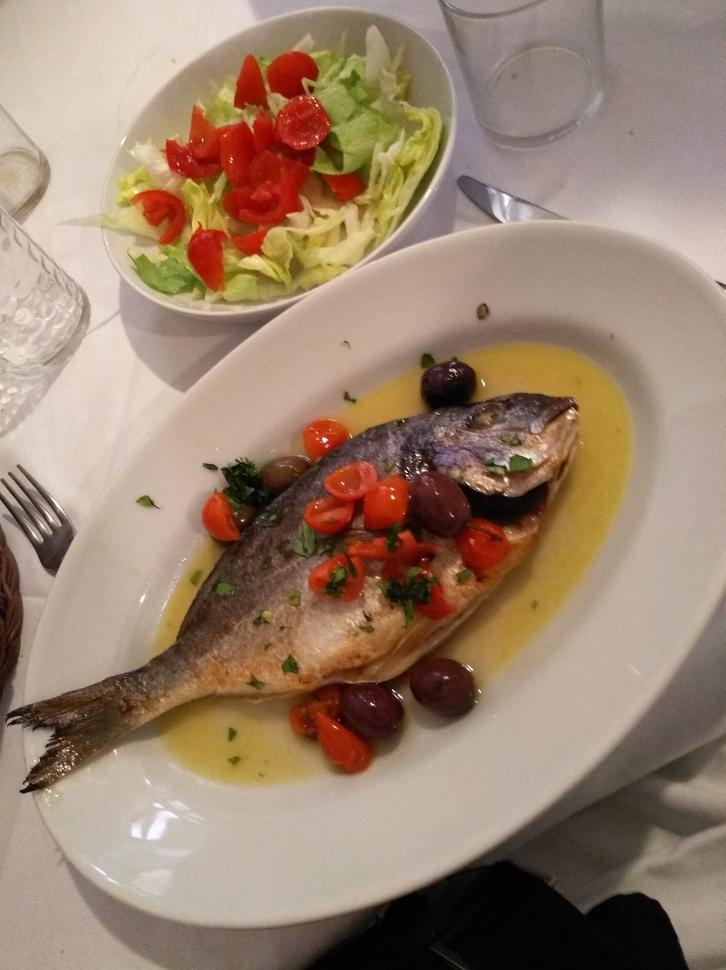

Slide 47
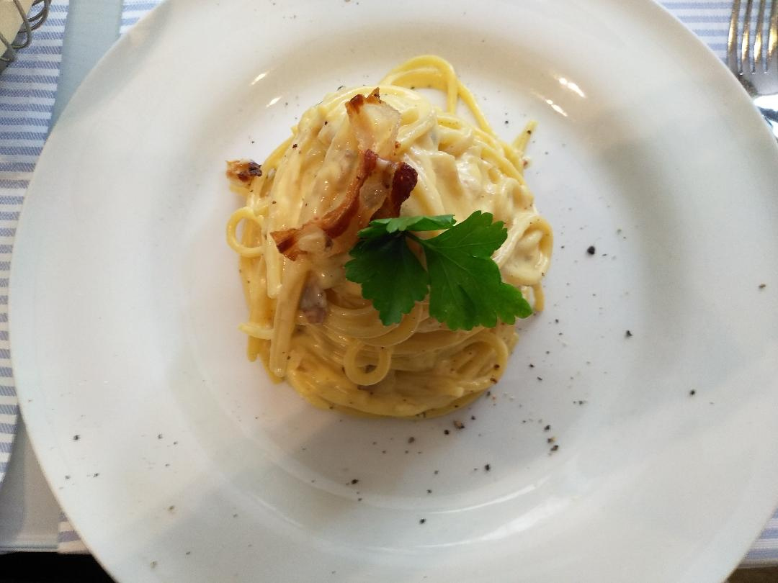

Slide 48
Mulţumesc pentru timpul acordat! Material realizat de prof. Rodica Ursan

